Slide 1
تأثير المواد الكيميائية على فسيولوجيا الاحياء الدقيقة
علم فسيولوجيا الأحياء الدقيقة
330mic
ا. مديحه العنزي

Slide 2
المواد الكيميائية سطحية التأثير
تستخدم في التطهير السطحي وقد يكون التطهير :
خارجي : (يشمل الجلد والاغشية المخاطية ) تسمى بالمطهرات الخارجية Antiseptic وهى تؤدى الى قتل البكتريا و لا تؤثر على الجلد والاغشية المخاطية.
سطحي : تطهير المعامل والارضيات وادوات الجراحة تسمى المطهرات السطحية Disinfectants وهى تؤدى الى قتل البكتريا وتؤثر على الجلد والاغشية المخاطية.

Slide 3
أمثلة لبعض المواد الكيميائية المستخدمة في التطهير
1- الفينول ومركباته
يستخدم كمحلول مائى بتركيز 2-5 % لتعقيم الادوات والأجهزة والأسطح
آلية التأثير: سام لترسيبه البروتينات الخلوية وإتلاف الغشاء البلازمى (يعود تأثيره الى تفاعل مجموعة OH مع مجاميع الامين الحرة لبروتينات الخلية ويكون بروتينات غير ذائبة فتموت الخلية)
2- الالدهيات
اهمها الفورمالدهيد (الفورمالين) فى صورة محلول مائى 37%
آلية التأثير: سام لانه مختزل قوى يتحد مع الاحماض النووية والبروتينات الخلوية فيتلفها ويوقف نشاط الخلية بالإضافة لرائحته النفاذة
3- الكحولات
اهمها -الكحول الايثانول يستخدم بتركيز من 50-70 - الميثانول سام ومهيج للعين لذا يندر استخدامه كمطهر
آلية التأثير: الكحولات مذيبة للدهون ويرسبه بالإضافة لقدرته التجفيفية.

Slide 4
4 - الصابون
هو ملح صوديومى او بوتاسيومى للاحماض الدهنية يأتى تأثيره كمطهر من الإزالة الميكانيكية للبكتريا، يقلل من التوتر السطحي للماء، يذيب الدهون والشحوم باستحلابها.
5- المنظفات
مواد ذات تركيب اكثر كفاءة فى التطهير والتنظيف من الصابون، تقتل البكتريا منها :
*منظفات تتاين وتظل الانيونات ذات تأثير فى التنظيف وتعرف بـ (الصابون الايونى )مثل سلفات لوريل الصوديوم.
*منظفات تتأين وتظل الكاتيونات ذات تاثير فى التنظيف وتعرف بـ (الصابون الكاتيونى )مثل ستيل بريد ثيم وهو اقوى من الاول
*منظفات لا تتأين ولا تبيد البكتريا

Slide 5
بعض مركبات المعادن المستخدمة كمطهرات
مركبات الزئبق | هي مركبات غير عضوية تستعمل في التعقيم مثل Hgcl2 الذى يستخدم بنسبة 1 في الالف عموما الزئبق شديد السمية ولذا فان استخدامه كمطهر محدود، ولذا تستخدم مركبات معدنية مشتقة منه ضعيفة السمية مع احتفاظها بقدرته على الابادة والتطهير للميكروبات مثل الميكروكروم
مركبات الفضة | - تستخدم بكثرة فى التطهير - مثل نترات الفضة المستخدمة لقطرة للعين بنسبة 1% - من عيوب هذه المركبات المعدنية ارتفاع ثمنها وتأثيرها المهيج للأنسجة - المركبات العضوية للفضة اقل تأثير مهيج للأنسجة ومنها الارجيرول
مركبات النحاس | - تقتل الميكروبات خصوصا الطحالب والميكروبات المحتوية على كلوروفيل - تضاف بنسبة جزء فى المليون الى مياه الخازنات والبحيرات لقتل مابها من طحالب - زيادة النسبة عن هذا الحد يبيد الاحياء البحرية
مركبات الزنك | تستخدم فى تحضير المراهم وقطرات العين
مركبات الزرنيخ | مثال لذلك مركبات السلفر سان 600 الفعال ضد البكتريا المسببة لمرض الزهري

Slide 6
تأثير بعض المواد المؤكسدة (حمض النيتريك- حمض البرمنجنيك، الهلوجينات، اكسيد الاثيلين)
يعود التأثير القاتل لهذه المواد على انتاج اكسجين حديث التولد الذى يذوب فى الماء ويتحد مع مكونات الخلية
و يؤكسدها ويحد من نشاطها
الكلور و مركباتة | - يستعمل بكثرة فى قتل الميكروبات وفى تطهير مياه الشرب ، تطهير ادوات معامل الالبان ولكن في الاغراض الطبية والبيطرية لا يستخدم لما له من تأثير ضار على الانسجة الحية . - يؤثر على الخلية من خلال تكوين الاكسجين حديث التوالد او بكلورة مكونات الخلية بتفاعله مع بروتينات الخلية
اليود و مركباتة | - تعمل على قتل الميكروبات من خلال اتحاده مع بروتينات الخلية - له تأثير قاتل على الفيروسات والبكتيريا والفطريات - له تأثير مهيج للأنسجة وغير ثابت وسام اذا ابتلع الا انه مستعمل فى تطهير الجلد ومواضع العمليات - مثال البيتادين
الفلور | - من اهم الهالوجينات القاتلة للميكروبات - يضاف بنسبة جزء في المليون الى مياه الشرب والى معاجين الاسنان للوقاية من التسوس
برمنجنات البوتاسيوم | تستخدم في التطهير بتركيز محدود جدا لأنها تصبغ الانسجة وتسبب تأكلها لذا فان استخدمها محدود

Slide 7
دراسة تأثير الاصباغ على فسيولوجيا البكتريا
أمثلة الصبغات المستخدمة :
صبغة الكريستال البنفسجي
صبغة أخضر الملاكيت
الفوكسين القاعدي
الفوكسين الحمضي
أزرق الميثيلين

Slide 8
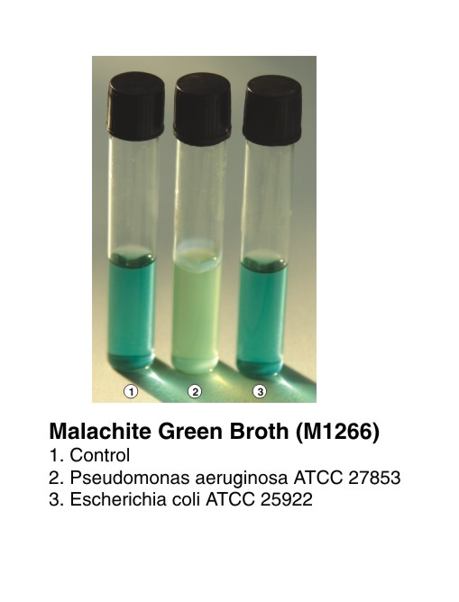
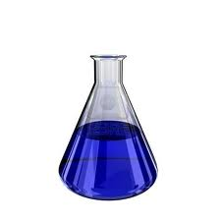
دراسة تأثير الاصباغ على فسيولوجيا البكتريا
Crystal Violet
Malachite green
Methylene blue

Slide 9
تجارب سابقة
وقد وجد في تجارب معملية أنه إذا زرعت البكتيريا غير معروفة على بيئة آجار محتوي على كمية مناسبة من هذه الصبغة (الكريستال البنفسجي ) وبالتالي فإن حدث نمو فإن هذا يعني أن البكتيريا تابعة للبكتيريا السالبة لجرام وذلك بسبب كون أن الصبغة تمنع نمو البكتيريا الموجبة لجرام، وثبت أن البكتيريا المقاومة للأحماض تتأثر بهذه الصبغة.

Slide 10
آلية تأثير الصبغات على فسيولوجيا البكتريا
تتميز الصبغات القاعدية بقابلية كبيرة للاتحاد مع المكونات الحامضية (المجاميع الحامضية الفعالة) لبروتوبلازم الخلية البكتيرية (البروتين الخلوي ) وهذا يؤدي إلى إيقاف أيض البكتيريا.
أما الصبغات الحامضية مثل الفوكسين الحامضي يميل للإتحاد مع المكونات القاعدية لبروتولازم البكتيريا، وهنا يرجع تأثير الصبغة الحامضية للإتحاد مع المجاميع القاعدية الفعالة من البروتين الخلوي وبالتالي يتوقف أيض البكتيريا.

Slide 11
طريقة العمل:
يتم تلقيح أطباق بتري ببكتيريا موجبة لجرام وأخرى سالبة لجرام.
يتم تقسم الطبق إلى ثلاثة أقسام.
في كل قسم يوضع دسك مشبع بالصبغة بتركيز معين.
تستخدم التراكيز .1000/1 ،100/1 ،10/1
لاحظي تأثير التراكيز على البكتريا الموجبة و السالبة لجرام .

Slide 12
النتيجة

Slide 13
النتيجة
أن البكتيريا الموجبة لجرام تتأثر بصبغة الكريستال البنفسجي بشكل أكبر من السالبة لجرام .
فالبكتيريا السالبة لجرام تكون أكثر مقاومة وذلك يتضح من طول قطر هالة التثبيط.
عموما تتأثر البكتيريا الموجبة لجرام بالصبغات أكثر من البكتيريا السالبة لجرام.

Slide 14
يستفاد من هذه الحقائق في إعداد البيئات الانتخابية Selective media لمنع نمو بعض الأنواع البكتيرية غير المرغوب فيها .
وقد عرف عن الصبغات تخصصها أي أنها تؤثر على أحد أنواع البكتيريا دون الآخر وعرف عن البكتيريا اختلاف درجة حساسيتها تجاه الصبغة لذلك يلزم دائما التأكد من فعالية الصبغة ضد البكتيريا قبل اختيارها كعامل لوقوف نشاطها

